Slide 1
Dipartimento di Scienze Politiche Università Roma Tre
Corso di laurea Magistrale in
Relazioni Internazionali
LM 52
Anno accademico 2023/2024
Prof.ssa Barbara Pisciotta
Notes:
1
1

Slide 2
Percorsi LM 52
CURRICULUM STUDI POLITICI INTERNAZIONALI | CURRICULUM STUDI EUROPEI | CURRICULUM SCIENZE POLITICHE PER LA SOCIETA' DIGITALE
Esami obbligatori | Esami obbligatori | Esami obbligatori
Giurisdizioni internazionali | Storia dell'Europa contemporanea | Diritto pubblico delle nuove tecnologie e dell'intelligenze artificiale
Storia del pensiero politico moderno e contemporaneo | Diritto europeo dell’ambiente | Big data and machine learning
 |  | Storia della rivoluzione digitale
Macroeconomia internazionale | Processi di democratizzazione | Smart cities, digitalizzazione, e-commerce e sostenibilità
Politica internazionale | Politica economica europea e delle istituzioni internazionali | Democrazia e digitalizzazione
 |  | Digitalizzazione, preferenze e politiche d'intervento
Storia della politica internazionale contemporanea | The EU in global environmental governance | L'evoluzione della politica internazionale nell'era digitale
Notes:
2
2

Slide 3
Percorsi LM 52
Esami a scelta nei panieri | Esami a scelta nei panieri | Esami a scelta nei panieri
Studi d'area | Studi d'area
Storico-antropologico | Storio-antropologico | Storico-politologico
Economico-statistico | Economico-statistico | Economico-statistico
Giuridico | Giuridico | Giuridico
Politologico-sociologico | Politologico-sociologico
Linguistco | Linguistico | Linguistico
Notes:
3
3

Slide 4
Doppio titolo Università di Belgrano
Il Dipartimento di Scienze Politiche ha firmato una convenzione di doppio titolo con l'Università di Belgrano (Buenos Aires) per favorire gli scambi tra studentesse e studenti del CdL magistrale in Relazioni Internazionali di Roma Tre e del corso di Relaciones Internacionales dell'Università di Belgrano.
Requisiti minimi:
Voto di laurea minimo 100/110
Livello B2 di lingua spagnola
Notes:
4

Slide 5
Carriere, settori di impiego, opportunità
ORGANIZZAZIONI INTERNAZIONALI | CARRIERA POLITICA E DIPLOMATICA | MASS MEDIA | AZIENDE
Organizzazioni intergovernative | Carriera politica | Giornalismo | Settore pubblico e privato
Organizzazioni non governative | Servizio diplomatico | Marketing e campagne elettorali | Istituzioni finanziarie nazionali e internazionali
Think Tank | Parlamento e governo | Settore digitale | Corporazioni multinazionali
Cooperazione internazionale e programmi di sviluppo | Consulenza politica a livello locale, nazionale e internazionale | Consulenza nel settore della comunicazione | Consulenza economico-finanziaria
Peacemaking | Settore della Difesa | Costruzione e progettazione archivi digitali | Mercati emergenti
Cambiamento climatico | Analista politico e strategico | Organizzazione eventi internazionali | Investimenti e analisi del rischio
Settore umanitario | Cyber security | Traduttore e/o interprete | Settore turistico, artistico e culturale
Notes:
5
5

Slide 7
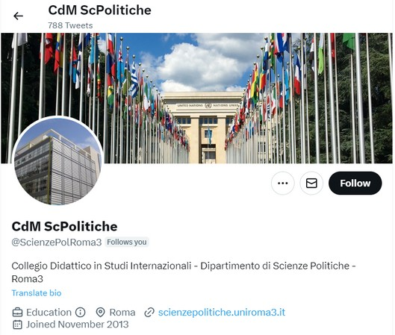
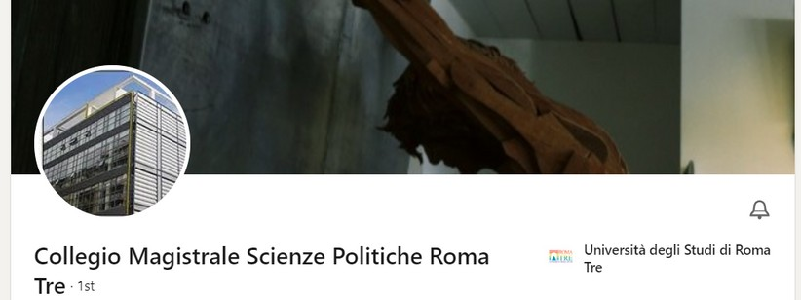
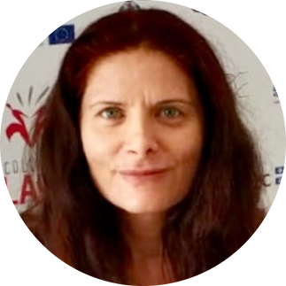
CONTATTI
Segreteria CULM
dott.ssa Leila Tavi
rise.sp@uniroma3.it

